Slide 1
Grundläggande faktorer för säkerhetskulturen 1. Tillit

Slide 2
Proaktiv säkerhetskultur till 2024
Trafikverkets ska ha uppnått proaktiv säkerhetskultur till 2024, enligt ett ledningsbeslut från 2019.
För att öka kunskapen om vilka faktorer som är grundläggande för säkerhetskulturen utvecklar Säkerhetsfunktionen vid Generaldirektörens kansli ett kunskapshöjande workshopmaterial.
Workshopmaterialet består av en videoinspelning samt detta bildspel.

Slide 3
Tillit byggs i relationer
Begreppet tillit och att lita på andra betyder att vi även accepterar ett mått av osäkerhet och risk
Tillit är både ett relationellt förhållningssätt dvs. vi litar på varandra och har tillit till att det som planeras och beslutas genomförs
Ofta ses tillit i ett personbaserat förhållande vilket baseras på att personer som visar tillit ofta får mer tillit från andra
Tillit byggs över tid och kan raseras på kort tid

Slide 4
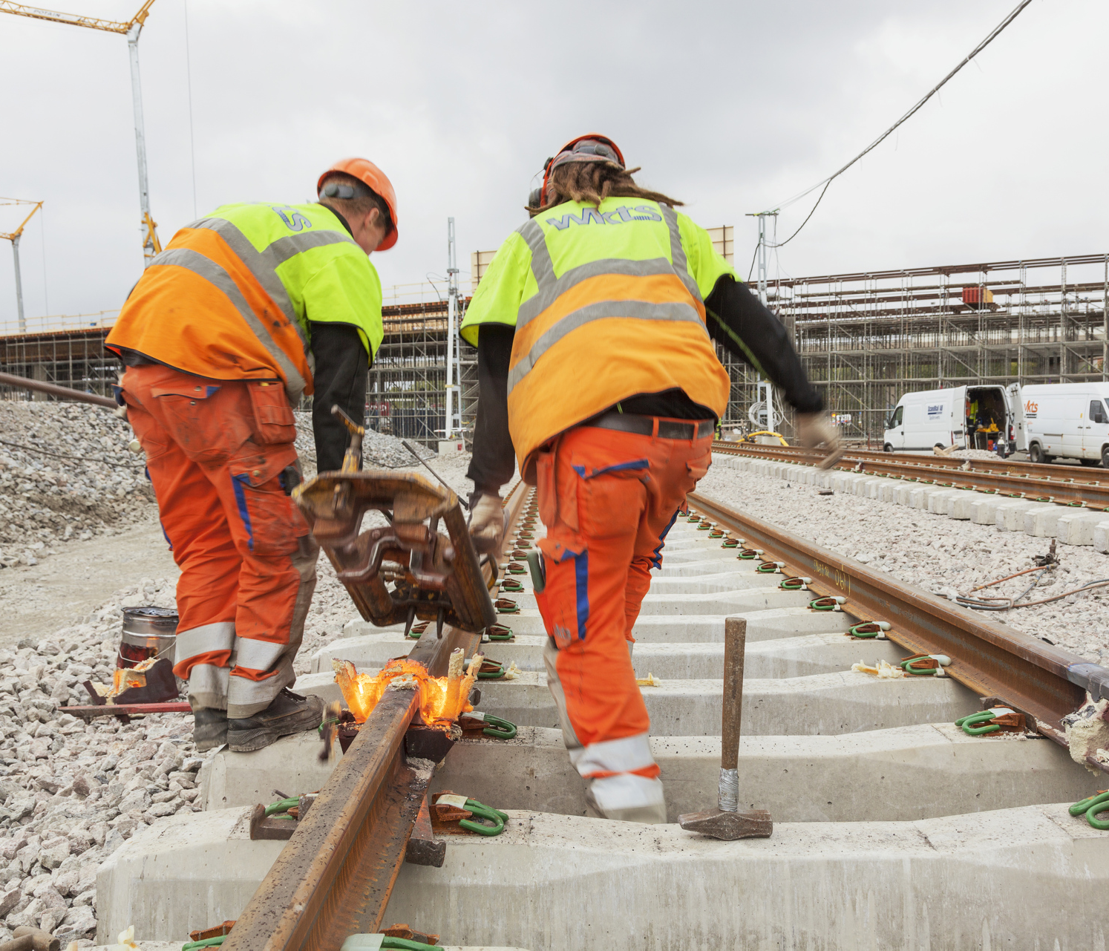
Tillit baserat på kunskap och kompetens
Tillit kan vara kunskapsbaserat som bygger på att vi har kunskap om eller känner den andra parten - vi vet vad hen kan
Denna tillit kan fortsätta att växa i och med ökad kunskap om den andre
man kan ha lättare att förstå och förutse den andra partens handlande, vilket bygger tillit

Slide 5
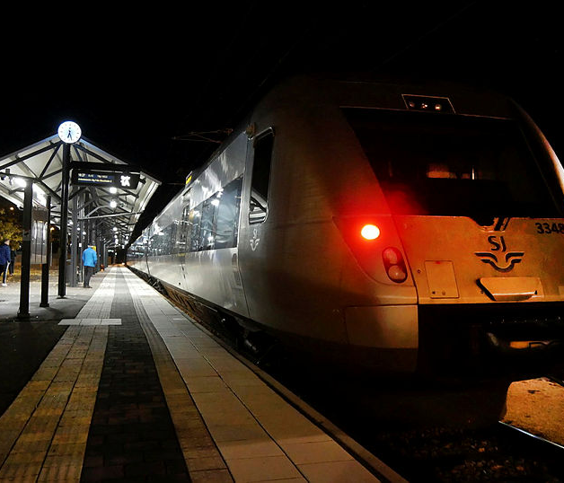
Regler, rutiner - institutionaliserad tillit
Tillit kan även finnas genom att det finns regler, rutiner och beslutade arbetssätt, s.k. institutionaliserad tillit:
är skapad av att man vet att saker görs rätt på ett beslutat sätt.
kan även vara i form av garantier och kontrakt – vilket vi har med flera av våra entreprenörer och leverantörer.

Slide 6
Att diskutera / förslag till frågor
Vad betyder tillit för dig?
Känner du att du har tillit till chef och kollegor?
Visar du tillit (till dina kollegor och chefer)?
Hur uppfattar du tillit i ditt arbete och i dina relationer med kollegor, chefer och entreprenörer?
Hur kan tillit byggas anser du?
Diskutera i grupp om ca 4 personer.
Notera konkreta åtgärder vi kan lyfta in i handlingsplanen.

Slide 7
Framgångsfaktorer för att utveckla tillit
Positiva förväntningar - att vilja lita på dem du arbetar med
Upplevelse och kunskap - medborgarfokus (kärnverksamheten - leverans i fokus)
Helhetssyn - aktivt och gemensamt ansvar.
Handlingsutrymme - delegerade befogenheter, mandat och medbestämmande är välkommet (bygga tillit gm. detta)
Kunskap - lära av varandra, praktikbaserad kunskap gm. erfarenheter och vetenskap
Öppenhet - delge information, olika tankar välkomna, respekt visas för olikhet och olika tankar
https://www.regeringen.se/rattsliga-dokument/kommittedirektiv/2016/06/dir.-201651/

